Slide 1
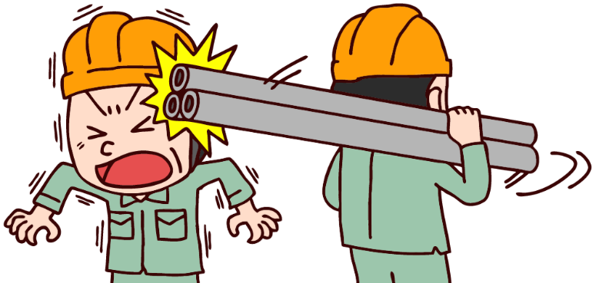
▪▪▪ 支部長メッセージ▪▪▪
労働災害対策、待ったなし！
「全国安全週間」前後の月を含めて
安全対策の見直しを！
「全国安全週間」前後の月を含めて
安全対策の見直しを！
令和6年7月1日～7月7日（準備期間 令和6年6月1日～6月30日）
災害の９割は
「不安全な状態」と「不安全な行動」
の組み合わせで発生！
■運搬車両の過積載禁止の徹底
■建設機械との接触事故防止
■電動工具の使用前点検
■仮囲い等仮設資機材の確認
■安全通路の確保
■担当車両の日常点検実施
■通勤時の安全運転の励行
■近隣住民への挨拶徹底
■強風による飛散物に注意
■熱中症の注意喚起
■事務所・休憩所の整理整頓
どんな小さな事故も
おこさない!!
＜スローガン＞
危険に気付く
あなたの目
そして摘み取る
危険の芽
みんなで気付く
職場の安全
一般社団法人群馬県建設業協会
建設業労働災害防止協会群馬県支部
〒371-0846 群馬県前橋市元総社町2-5-3
TEL 027(252)1669 FAX 027(253)1776

